Slide 1
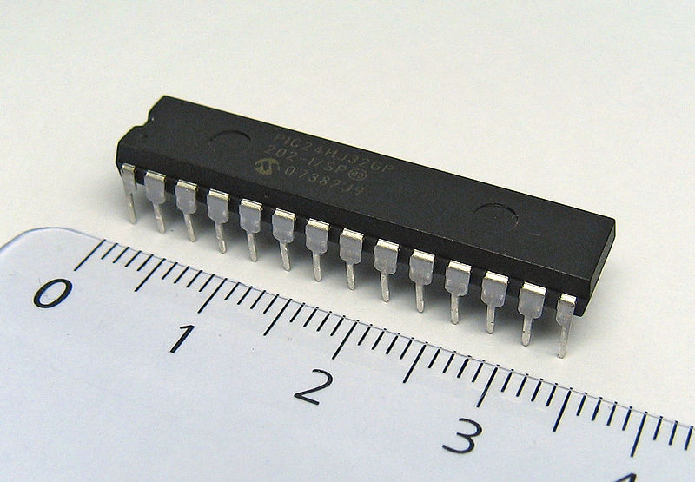
Embedded Systems
الأنظمة المدمجة
جامعة حلب – كلية الهندسة الكهربائية والالكترونية – 2019
ثالث تحكم
تأليف د. عبد الكريم محمد
تعديلات د. أسعد كعدان

Slide 2
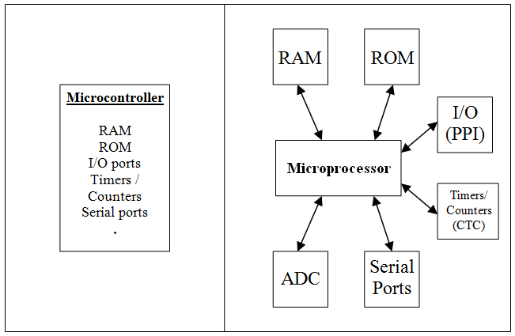
الفرق بين Microprocessor و Microcontroller

Slide 3
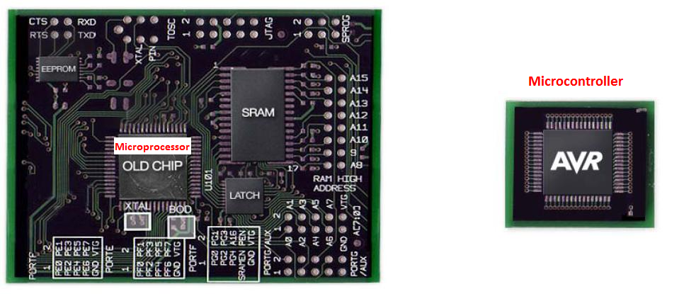
الفرق بين Microprocessor و Microcontroller

Slide 4
يتألف أي نظام حاسوبي مصغر من وحدات أساسية هي:
وحدة المعالجة المركزية CPU.
ذاكرة ROM لحفظ برنامج تشغيل المتحكم (Program Memory)
ذاكرة RAM لحفظ البيانات والتعامل معها (Data Memory).
منافذ الدخل و الخرج (I/O lines).

Slide 5
كما أن المتحكمات يمكن أن تحتوي على وحدات أخرى نذكر أهمها:
العدادات والمؤقتات الزمنية (Counters and Timers).
المبدلات التشابهية الرقمية (Analog to Digital Converters).
المنافذ التسلسلية (serial ports).
دارات الإرسال والاستقبال الراديوي(RF Receivers & Transmitters) .
أجهزة طرفية أخرى other Peripheral.

Slide 6
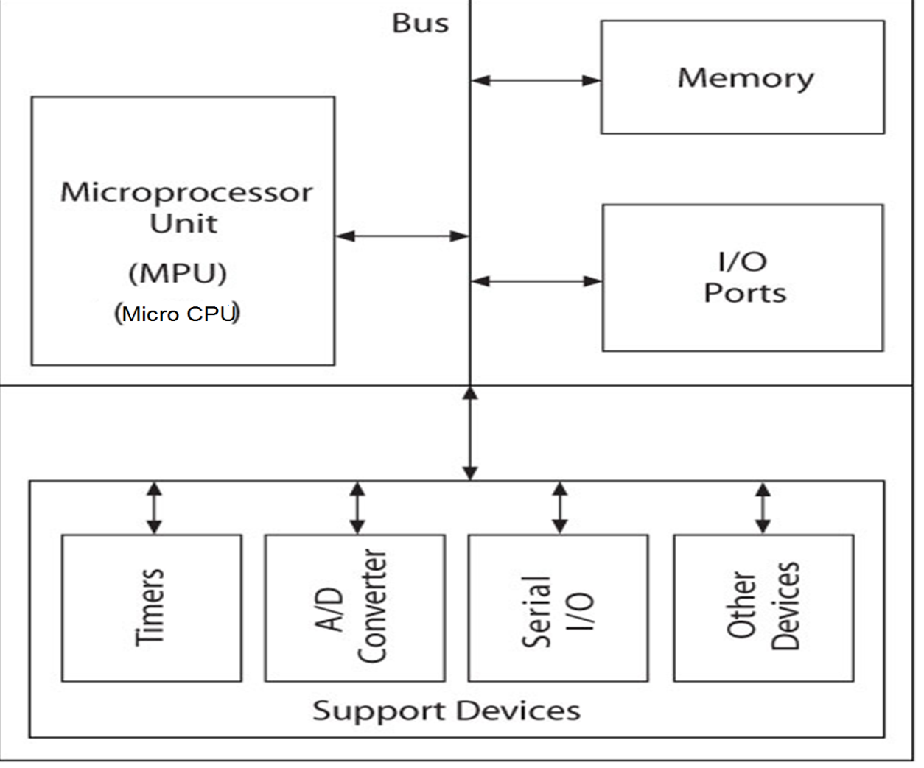
Block Diagram of Microcontroller

Slide 7
معمارية النظم الحاسوبية ((Von Neumann && Harvard
معمارية Von Neumann :
إن ذاكرة نظام الحاسب بشكل عام تحتوي على كل من التعليمات التي سينفذها المعالج و البيانات التي سيقوم بتطبيق هذه التعليمات عليها.
يقوم المعالج بقراءة (جلب) التعليمات من الذاكرة، بينما يقوم بقراءة البيانات من الذاكرة وكتابة تلك البيانات عليها أيضاً. هذه الطريقة في التعامل بين المعالج و الذاكرة تسمى بمعمارية Von Neumann ، ومعظم الحاسبات اليوم تتعامل بهذه المعمارية.

Slide 8
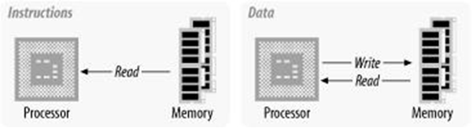
معمارية Von Neumann

Slide 9
معمارية النظم الحاسوبية ((Von Neumann && Harvard
معمارية Harvared:
تختلف ذاكرة البيانات عن ذاكرة التعليمات ولكل واحدة خطوط عنونة و تحكم و ممر معطيات مختلف عن الأخرى.
لهذه الطريقة ميزة كبيرة و هي أن عملية قراءة التعليمات و البيانات تتم في نفس الوقت، كما وأن طول التعليمة لا تتقيد بحجم ذاكرة المعطيات (أي يمكن لطول حجرة ذاكرة التعليمات أن تكون أكبر من تلك في ذاكرة البيانات).
معظم المتحكمات المصغرة تتعامل بهذه المعمارية.

Slide 10

معمارية Harvard

Slide 11
تقنية CISC و RISC
وهما طريقتان مختلفتان لتصميم المعالجات CPUحيث تتعارض هاتين التقنيتين في الهدف من تصميم المعالجات.
تقنيةCISC : Complex Instruction Set Computer
تقوم بوضع تعليمة لكل حدث يتم في المعالج مثل عملية الضرب "حيث يمكن تحقيق عملية الضرب دون الحاجة لوجود تعليمة مخصصة لها عن طريق عدة عمليات جمع و إزاحة" ولكن هذا يؤدي لبطء في عمل المعالج و طول البرنامج، وبالتالي يمكن أن تصل مجموعة تعليمات هذه المعالجات إلى آلاف التعليمات المتخصصة ، وتستخدم معالجات INTEL و AMD هذه التقنية.

Slide 12
تقنية CISC و RISC
.
تقنيةRISC : Reduced Instruction Set Computer
معالجات RISC فتهتم ببساطة التعليمات "استخدام تعليمات عامة" أي تقليل عددها ممّا يسهل من حفظها ولكن ينعكس سلباً على سرعة أداء البرنامج وطوله ومن ناحية أخرى فإن تقليل عدد التعليمات يؤدي إلى تقليل العتاد ومنه إلى انخفاض عدد الترانزستورات وبالتالي تخفيف الضياعات الكهربائية وانخفاض درجة حرارة المعالج و سعره.

Slide 13
تقنية CISC و RISC
تعليمة تقوم بمسح محتويات الحجرة 100h من الذاكرة وذلك باستخدام معالج CISC:
clear 0x0100
برنامج مكافئ باستخدام معالج RISC:
load R , 0x0000
store R , 0x0100

Slide 14
أنواع المتحكمات المصغرة
من حيث طول المعطيات التي يتعامل معالج المتحكم المصغر:
8 BIT.
16 BIT.
32 BIT.
من حيث التطبيقات:
متحكمات مصغرة ذات الأغراض العامة : يمكن توظيفه في مختلف التطبيقات.
متحكمات مصغرة ذات الأغراض خاصة: هي متحكمات مصغرة ذات الاغراض العامة تحتوي على طرفيات إضافية تخدم مجال تطبيق معين.

Slide 15
أشهر عوائل المتحكمات المصغرة
Atmel
AVR (8/16bit)
SAM (32bit)
Microchip
PIC (8bit)
PIC24 (16bit)
STMicro
Texas Instruments
STM8 (8bit)
STM32 (32bit)
MSP430 (16bit)
PIC32 (32bit)
C2000 (32bit)
dsPIC (16bit)
Tiva (32bit)
ARM Cortex-M based

Slide 16
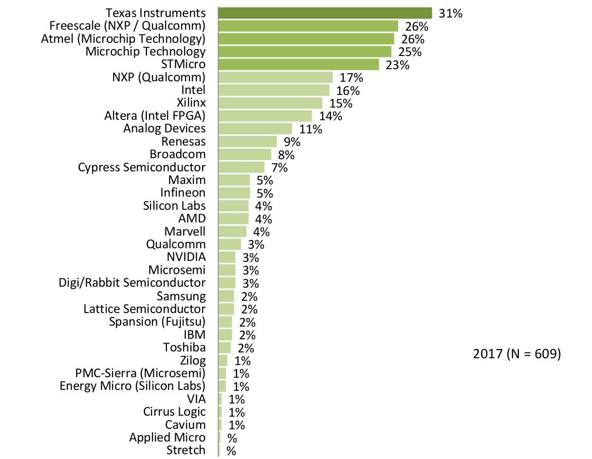
أشهر عوائل المتحكمات المصغرة
Source: https://www.cnx-software.com/2017/08/15/aspencore-2017-embedded-markets-study-programming-languages-operating-systems-mcu-vendors-and-more/

Slide 17
أشهر لغات البرمجة
لغات برمجة المتحكمات المصغرة الشائعة:
Assembly
C
C++
Basic
Java
Python
Matlab
Visual programming (Labview, Simulink, etc.)
Low level
High level

Slide 18
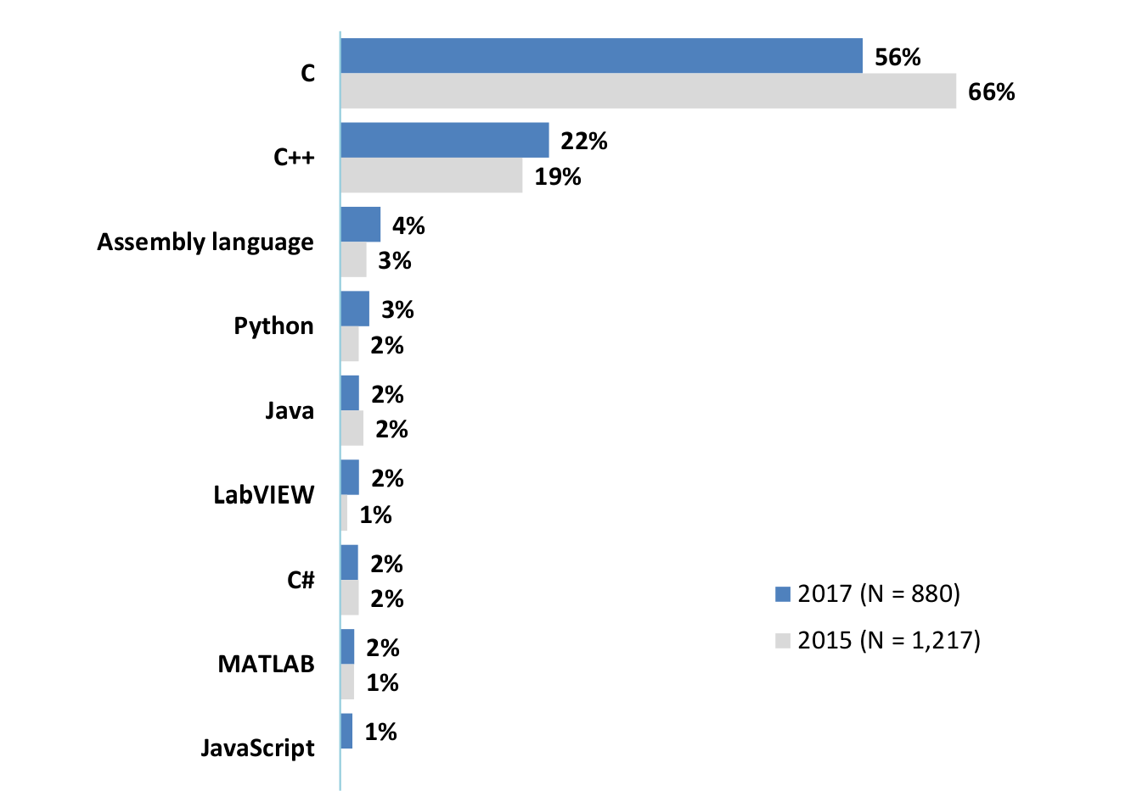
أشهر لغات البرمجة
Source: https://www.cnx-software.com/2017/08/15/aspencore-2017-embedded-markets-study-programming-languages-operating-systems-mcu-vendors-and-more/

Slide 19
مكونات الأساسية لمتحكم المصغر ذو الاغراض العامة
المعالج :CPU
يقوم بالعمليات الحسابية والمنطقية والنقل والتحكم.
مسسجلات Registers:
هي عبارة عن ذاكرة مؤقتة يعتمد حجمها على نوع معالج CPU ولها عدة أنواع :
مسجلات ذات أغراض عامة.
مسجلات الخاصة.
مسجلات التحكم.
مسجلات الحالة.
مسجلات المعطيات.

Slide 20
مكونات الأساسية لمتحكم المصغر ذو الاغراض العامة
ذاكرة:Flash memory
هي ذاكرة دائمة تستخدم لتخزين برنامج المتحكم المصغر.
ذاكرة RAM memory:
هي عبارة عن ذاكرة مؤقتة للبيانات Data التي يقوم معالجتها الـCPU.
ذاكرة EEPROM memory:
هي ذاكرة دائمة تستخدم لتخزين معطيات المستخدم.

Slide 21
مكونات الأساسية لمتحكم المصغر ذو الاغراض العامة
منافذ رقمية Ports:
تستخدم لتبادل المعطيات الرقمية مع العالم الخارجي.
مؤقتات وعدادات Timer & Counter.
وقد تحتوي أيضاً:
محولات تشابهية رقمية ADC.
طرفيات اتصال تسلسلي.
طرفيات أخرى.

Slide 22
المقارنة بين ذواكر المتحكم المصغر
النوع الذاكرة | الاستخدام | سرعة الكتابة | عدد مرات الكتابة والمسح | ديمومة المعطيات
RAM | مكان معالجة المعطيات | سرعة جداً من مرتبة ns | غير محدود | نفقد المعطيات بانقطاع التغذية
FLASH | مكان تخزين البرنامج | بطيئة من مرتبة ms | قد يتجاوز 100000 مرة | لا نفقد المعطيات بانقطاع التغذية
EEPROM | مكان تخزين معطيات المستخدم | بطيئة من مرتبة ms ولكنها اسرع من FLASH | قد يتجاوز 100000 مرة | لا نفقد المعطيات بانقطاع التغذية

Slide 23
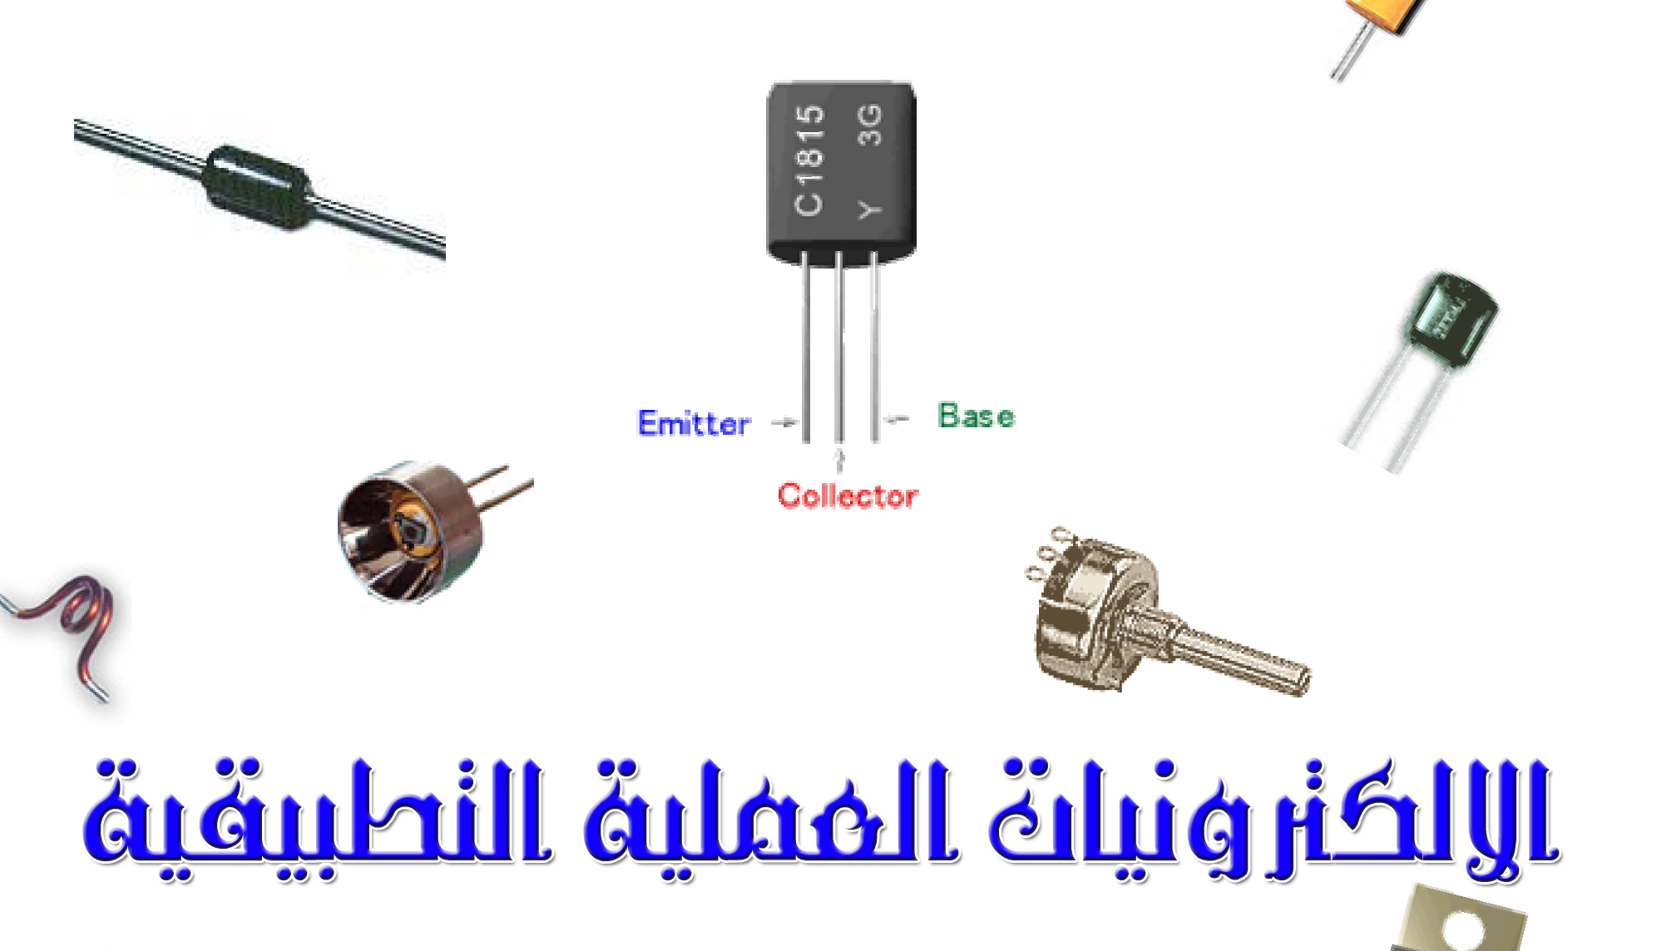
مراجعة العناصر الإلكترونية
ينصح بشدة الاطلاع على منهاج الإلكترونيات العملية التطبيقية للدكتور وليد بليد. الملف موجود على موقع المقرر على المسار:
\Resources\Electronics Course 1.0 L.pdf

Slide 24
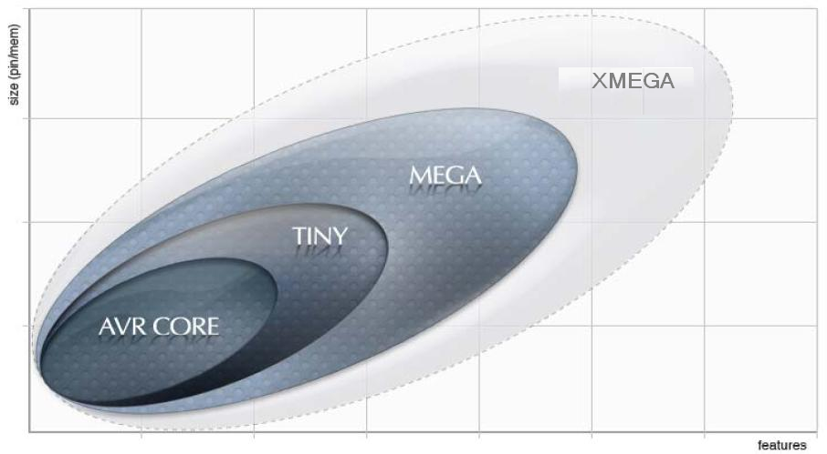
متحكمات AVR
تنتج شركة ATMEL عائلة المتحكمات AVR والتي تتألف من مجموعة ضخمة من العائلات الفرعية، وكل فرع منها ناتج إما عن تطور في المزايا والخصائص لمتحكمات سابقة، أو تفرد بالوظائف والخصائص لملاءمة نوع خاص من التطبيقات.

Slide 25
عائلات AVR
AT90, ATtiny, ATmega, ATxmega ,
AVR32
الفرق بين الأنواع هي الميزات المتوفرة في كل منها، فمتحكمات tinyAVR عادة ما تحوي على عدد أقطاب و مواصفات أقل من متحكمات megaAVR وهذا ما ينعكس على الحجم و السعر.
مجموعة التعليمات و توزع الذاكرة نفسه لكل أنواع عائلة AVR، وهذه الفروقات لا تؤثر أبداً على أدائها.

Slide 26
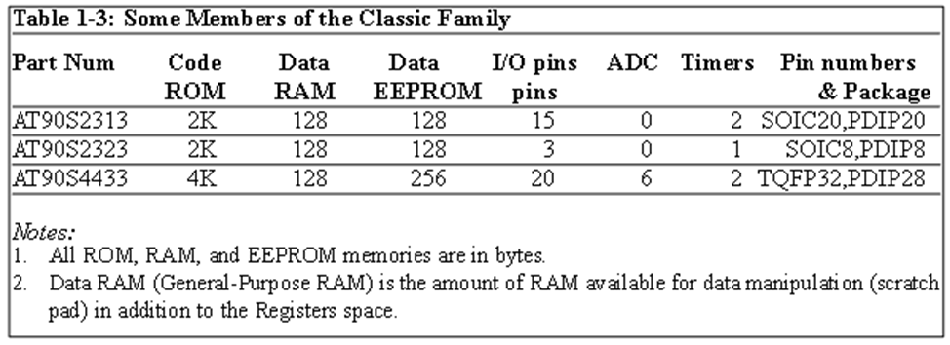
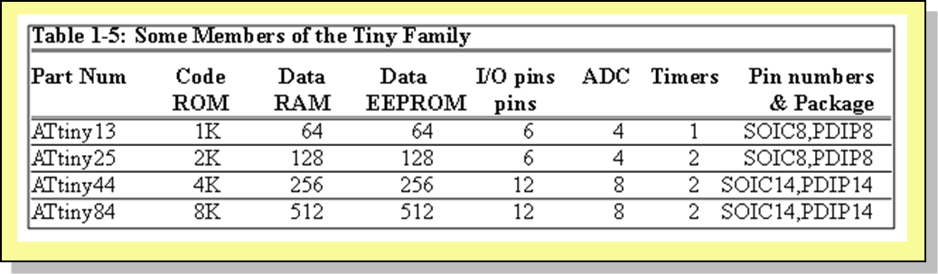
عائلات AVR

Slide 27
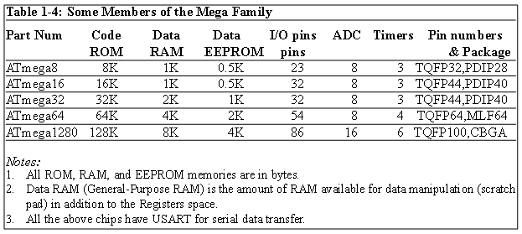
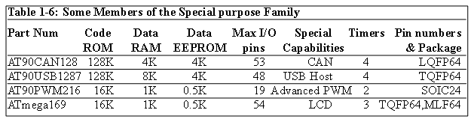
عائلات AVR

Slide 28
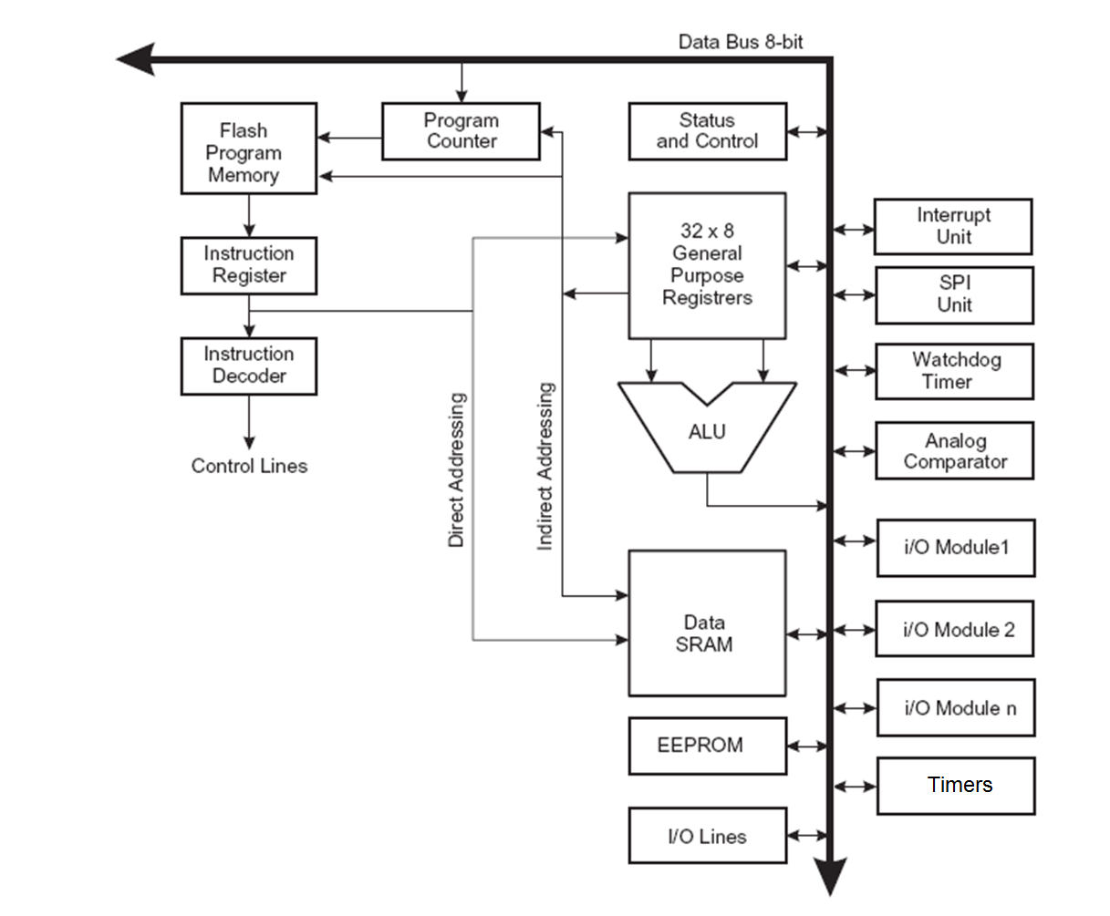
بنيوية AVR architecture :AVR

Slide 29
بنيوية AVR architecture :AVR
تتمتع عائلة AVR بالأداء العالي و بنية RISC المنخفضة:
- تحتوي قائمة التعليمات على 130 تعليمة , ينفذ معظمها خلال دورة آلة واحدة.
32 مسجل عمل تستخدم للأغراض العامة.
ربطت المسجلات الاثنان والثلاثون مباشرة مع وحدة الحساب و المنطق ALU, مما سمح بالولوج إلى أي مسجلين من هذه المسجلات المستقلة عند تنفيذ تعليمة واحدة. فالبنية الناتجة أعطت فعالية أكبر لشيفرة التعليمة حيث أصبحت سرعة التنفيذ أكبر بعشرة مرات من بنية متحكمات CISC التقليدية.

Slide 30
بنيوية AVR architecture :AVR
تدعم وحدة الحساب و المنطق ALU العمليات الحسابية و المنطقية بين المسجلات أو بين عدد فوري ثابت و مسجل . كما تقوم وحدة الحساب و المنطق بتنفيذ بعض العمليات على مسجل وحيد .
اعتمدت متحكمات AVR مفهوم بنية هارفارد Harvard التي تعنون ذاكرة المعطيات و ذاكرة البرنامج بخطوط منفصلة، حيث يتم الولوج لذاكرة البرنامج بدورة ممر واحدة، فعندما تبدأ وحدة المعالجة المركزية CPU بتنفيذ التعليمة الأولى, فإنه يتم إحضار شيفرة التعليمة التالية من ذاكرة البرنامج, و بالتالي أدت هذه البنية إلى تنفيذ التعليمة بدورة ساعة واحدة .

Slide 31
المنافذ I/O في عائلة AVR
يمكن برمجة المنافذ I/O في MICOCONTROLLER لتعمل أقطاب PINS كمخارج أو مداخل، حيث تستخدم المداخل للحصول على معطيات أو أوامر من الوسط الخارجي، أما المخارج تستخدم لأعطاء معطيات أو أوامر إلى الوسط الخارجي،ويمكن برمجة كل قطب PIN على حدى لتعمل كمدخل أو كمخرج.
طول المنفذ PORT في AVR هو 8 Bit لأن CPU في AVR يعالج معطيات بطول 8 Bit ، يمكن أن يعمل كمداخل أو مخارج ويمكن لبعض أقطاب المنفذ PORT أن تملك وظائف أخرى.

Slide 32
المنافذ PORTS في عائلة AVR
يمتلك كل منفذ ثلاث مسجلات:
مسجل تحكم DDRX: هو مسجل بطول 8Bit يستخدم لتحديد أتجاه أقطاب PINS المنفذ (برمجة أقطاب PINS المنفذ كمخارج أو مداخل). فأذا كان DDRX BIT=0 يعمل القطب PIN كمدخل، فأذا كان DDRX BIT=1 يعمل القطب PIN كمخرج.
مسجل المعطيات PORTX: هو مسجل بطول 8Bit يستخدم لكتابة المعطيات على المنفذ.
مسجل المعطيات PINX : هو مسجل بطول 8Bit يستخدم لقراءة المعطيات من المنفذ.

Slide 33
المنافذ PORTS في عائلة AVR
يمتلك كل منفذ ثلاث مسجلات:
مسجل تحكم DDRX: هو مسجل بطول 8Bit يستخدم لتحديد أتجاه أقطاب PINS المنفذ (برمجة أقطاب PINS المنفذ كمخارج أو مداخل) . فأذا كان DDRX BIT=0 يعمل القطب PIN كمدخل ، فأذا كان DDRX BIT=1 يعمل القطب PIN كمخرج.
مسجل المعطيات PORTX: هو مسجل بطول 8Bit يستخدم لكتابة المعطيات على المنفذ.
مسجل المعطيات PINX : هو مسجل بطول 8Bit يستخدم لقراءة المعطيات من المنفذ.

Slide 34
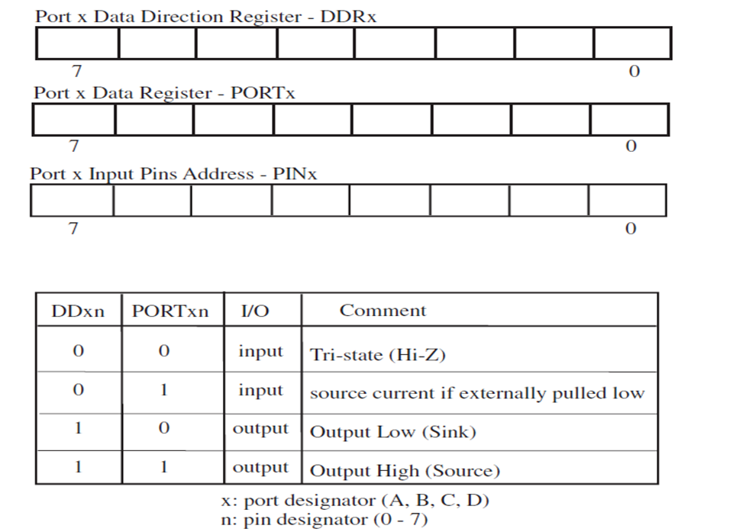

Slide 35
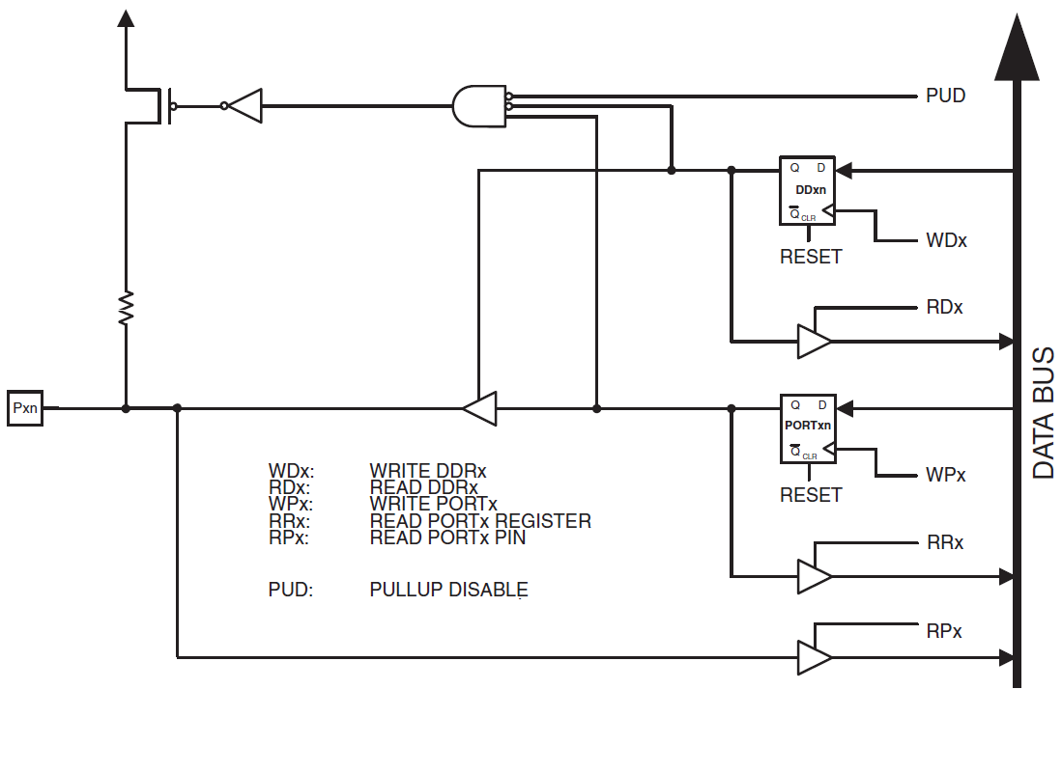

Slide 36
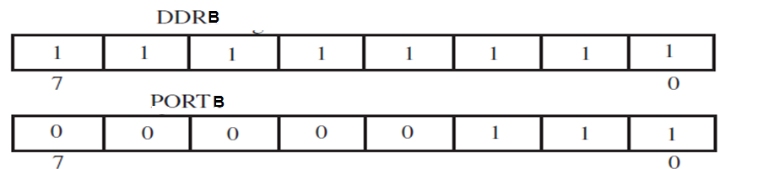
برمجة المنافذ PORTS في عائلة AVR
مثال 1: برمج PORTB لتعمل أقطابه مخارج واجعل حالة المخارج 0B00000111 .
الحل:
DDRB=0B11111111;
PORTB=0B00000111;

Slide 37
برمجة المنافذ PORTS في عائلة AVR
مثال 2: برمج القطب PB3في المنفذ PORTB كمخرج وباقي الأقطاب مداخل
الحل:
DDRB=0B00001000;
PB3

Slide 38
برمجة المنافذ PORTS في عائلة AVR
مثال 3: برمج PORTD لتعمل أقطابه كمداخل وقم بالقراء ة هذه المداخل.
unsigned Short int x;
DDRD=0b0000000;
X=PIND
مثال 4: برمج القطب PC0 في المنفذ PORTC كمخرج واجعله في حالة 1 Logic .
DDRC. 0=1;
PORTC. 0=1;

Slide 39
برمجة المنافذ PORTS في عائلة AVR
مثال 5: برمج القطب PC0 في المنفذ PORTC كمدخل و اخرج حالته على القطب PB0.
DDRC. 0=0;
DDRB. 0=1;
PORTB. 0=PINC. 0;
ملاحظة هامة: بشكل افتراضي PORTS في AVR دخل.

Slide 40
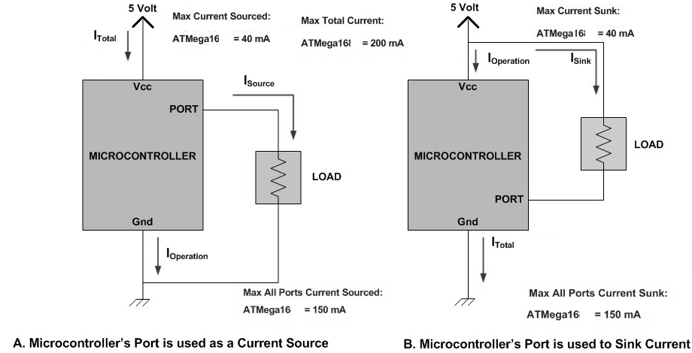
ربط الأحمال مع مخارج المتحكم
إن وصل الأحمال مع أقطاب المتحكم يكون بطريقتين:
يعمل القطب كمنبع لتيار تشغيل الحمل (Source).
يعمل القطب كمصرف لتيار تشغيل الحمل (Sink).

Slide 41
ربط الأحمال مع مخارج المتحكم
أهم الاعتبارات التي يجب أن تؤخذ بعين الاعتبار عن ربط أقطاب المتحكم إلى الأحمال هو:
التيار الأعظمي المستهلك من قطب المتحكم (Vcc to Gnd) الذي يمكن سحبه أو تصريفه عن طريق المتحكم بشكل كلي هو 200mA وفق المواصفات الكهربائية لعائلة متحكمات AVR.
وقيمة التيار التي يمكن سحبها أو تصريفها لقطب خرج من أقطاب المتحكم تتراوح عادة من 20~40mA حسب المواصفات الكهربائية للمتحكم المصغر AVR.

Slide 42
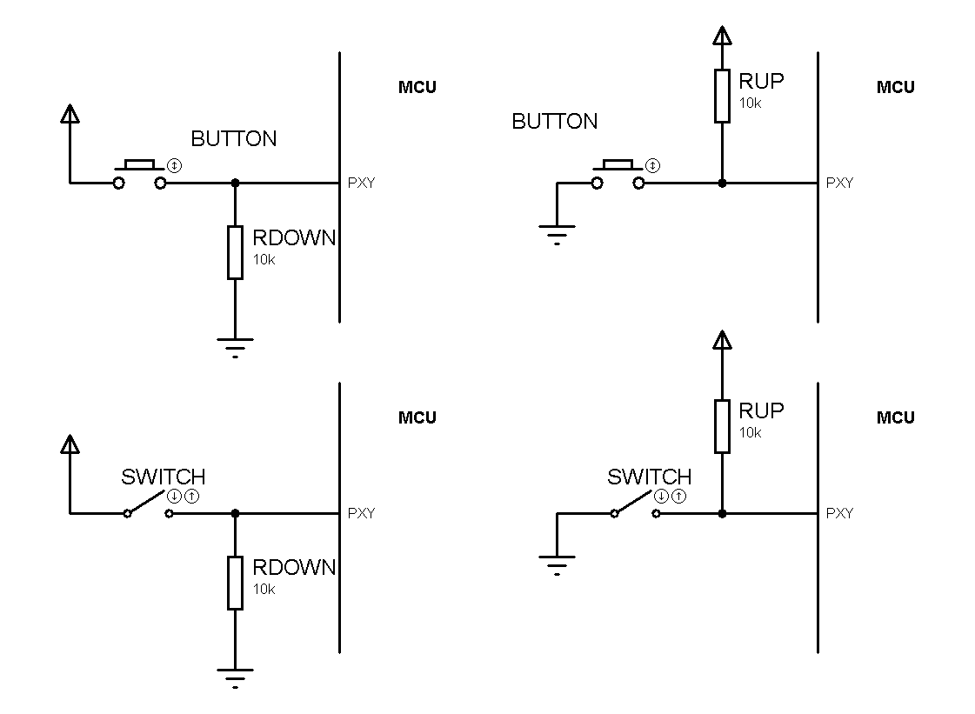
ربط المفاتيح وكباسات اللحظية مع مداخل المتحكم

Slide 43
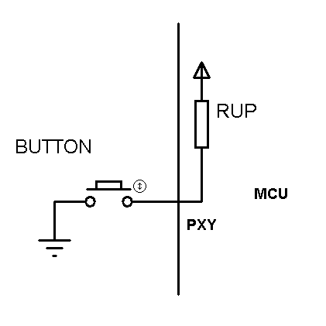
مقاومة الرفع RUP الداخلية
يمتلك كل قطب Pxy من PORTS في عائلة AVR مقاومة رفع داخلية يمكن تفعيلها عندما يعمل القطب كدخل عن طريق المسجل PORTX وفق التالي:
DDRX BIT=0
PORTX BIT=1

Slide 44
مقاومة الرفع RUP الداخلية
مثال 1: برمج القطب PD0 في المنفذ PORTD كمدخل وفعل مقاومته الرفع الداخلية RUP.
DDRD. 0=0;
PORTD. 0=1;
مثال 2: برمج االمنفذ PORTC كي تعمل أقطابه كدخل وفعل مقاومة الرفع الداخلية RUP لكل قطب.
DDRC=0B00000000;
PORTC=0B11111111;

Slide 45

Interfacing Microcontrollers
يجب على جميع الطلاب الاطلاع على محاضرة Interfacing Microcontrollers للدكتور وليد بليد. الملف موجود على موقع المقرر على المسار:
\Resources\Interfacing Microcontroller.ppt

Slide 46
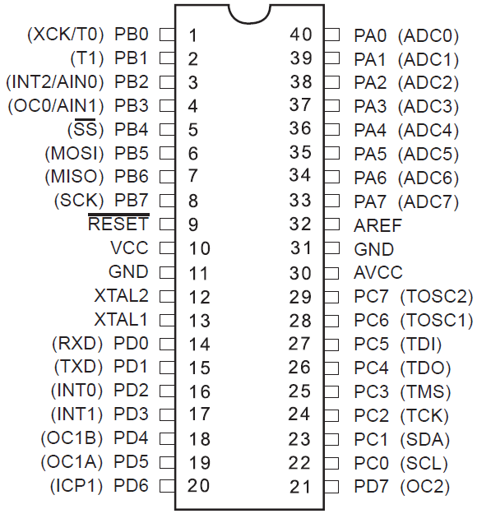
المتحكم Atmega16

Slide 47
الميزات الأساسية لـ Atmega16
̶ 16KBytes of In-System Self-programmable Flash program memory.
̶ 512Bytes EEPROM.
̶ 1KByte Internal SRAM.
̶ Write/Erase Cycles: 10,000 Flash/100,000 EEPROM.
̶ Data retention: 20 years at 85°C/100 years at 25°C.
̶ Optional Boot Code Section with Independent Lock Bits
- In-System Programming by On-chip Boot Program.
-True Read-While-Write Operation.
̶ Programming Lock for Software Security.

Slide 48
الميزات الأساسية لـ Atmega16
̶ Two 8-bit Timer/Counters with Separate Prescalers and Compare Modes.
̶ One 16-bit Timer/Counter with Separate Prescaler, Compare Mode, and Capture Mode.
̶ Real Time Counter with Separate Oscillator.
̶ Four PWM Channels.
̶ 8-channel, 10-bit ADC.
̶ Programmable Serial USART.
̶ Master/Slave SPI Serial Interface.
̶ Programmable Watchdog Timer with Separate On-chip Oscillator.
̶ On-chip Analog Comparator.

Slide 49
الميزات الأساسية لـ Atmega16
̶ Power-on Reset and Programmable Brown-out .Detection
̶ Internal Calibrated RC Oscillator.
̶ External and Internal Interrupt Sources.
̶ Six Sleep Modes: Idle, ADC Noise Reduction, Power-save, Power-down, Standby and Extended
Standby.
􀁺 Operating Voltages
̶2.7 - 5.5V
􀁺 Speed Grades
̶ 0 - 16MHz

Slide 50
تغذية المتحكم المصغر
عند الإطلاع على المعلومات التي توفرها الشركات المنتجة للمتحكمات نلاحظ أن تغذية المتحكم تعطى ضمن مجال من القيم، وكما نعلم فإن تغذية المتحكم من المواضيع ذات الأهمية في التطبيقات العملية، وبقدر ما تكون التغذية الرئيسية – لأي دارة إلكترونية – مصممة بشكل جيد وفق اعتبارات تصميمية قياسية، بقدر ما يكون عمل العناصر الإلكترونية في الدارة مستقراً وقريباً من منحني العمل الأمثلي، بشكل عام:
مجال التغذية معظم لمتحكمات AVRيقع بين 2.7-5.5 V.
يتعلق استهلاك التغذية الكهربائية في المتحكم مباشرة بسرعة عمل المتحكم المصغر، حيث أنه كلما ازداد تردد عمل المعالج، كلما ازداد استهلاك التغذية في المعالج.

Slide 51
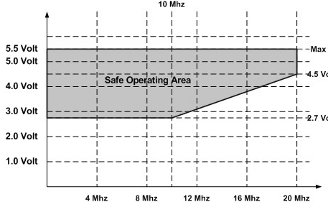
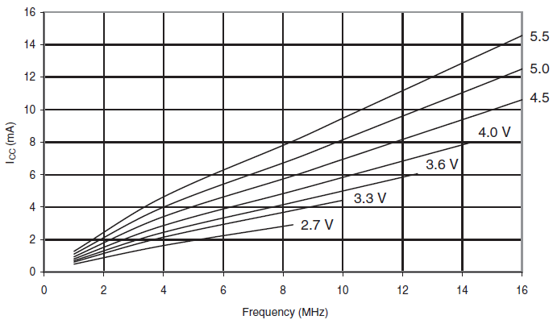
تغذية المتحكم المصغر
بين الشكل منحني العمل الآمن للمعالجات بالنسبة إلى التغذية المطبقة من أجل كل تردد عمل، فبالنسبة إلى المتحكمات من عائلة AVR فإن التغذية 4.5V ستؤمن عمل آمن للمعالج عند كامل مجال تردد الهزاز الكريستالي، أما من أجل جهد تغذية 3V فإن أقصى سرعة عمل للمتحكم يجب أن لا تزيد عن 8MHZ لكي يبقى المعالج ضمن منطقة العمل الآمنة.
علاقة سرعة المتحكم بجهده
علاقة تيار المتحكم بسرعته

Slide 52
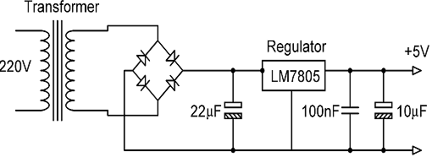
تغذية المتحكم المصغر
مصدر التغذية المستخدم عادة ما يكون +5V ويمكن تأمينه كما يظهر الشكل عن طريق محولة خافضة للجهد، ودارة تقويم، ومنظم جهد مثل LM78L05، وهناك طرق أخرى كثيرة أفضلها SWITCHING POWER.

Slide 53
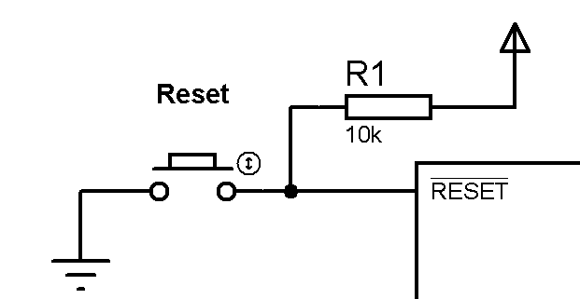
قطب التصفير (إعادة التهيئة) RESET
يولد التصفير الخارجي عبر تطبيق نبضة كهربائية أطول من 50 ns ذات منطق منخفض على القطب RESET والأقصر من ذلك قد لا تؤدي بالضرورة إلى توليد التصفير، و RESET تؤدي:
تصفير كل المسجلات الداخلية.
تصفير عداد البرنامج (أي يبدأ المعالج تنفيذ التعليمات من البداية).
ملاحظة: إعادة التهيئة REESET تكافئ فصل التغذية عن المتحكم وإعادة وصلها.

Slide 54
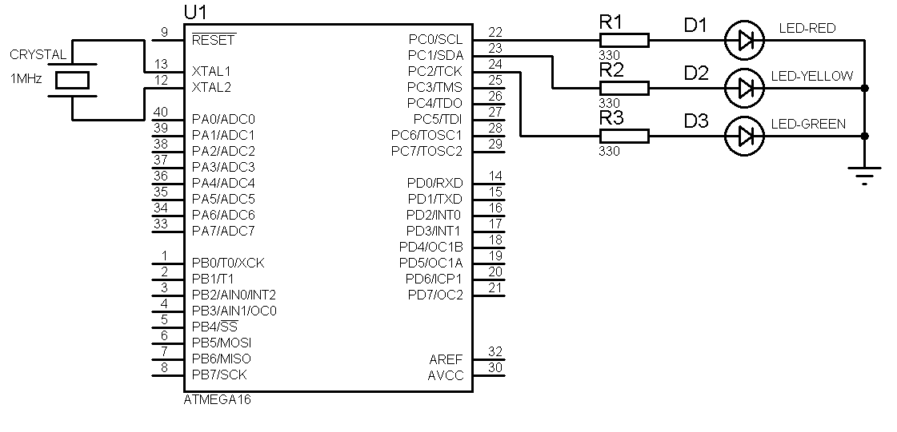
تطبيق (إشارات المرور)
زمن LED RED = 3 S ، زمن LED YELLOW = 0.5 S ،
زمن LED GREEN = 3 S .
\Examples\Ex01

Slide 55
#include <mega16.h>
#include <delay.h>
void main(){
DDRC=0B00000111;
while (1)
{
PORTC=0B00000001;
delay_ms(3000);
PORTC=0B00000010;
delay_ms(500);
PORTC=0B00000100;
delay_ms(3000);
}
}

Slide 56
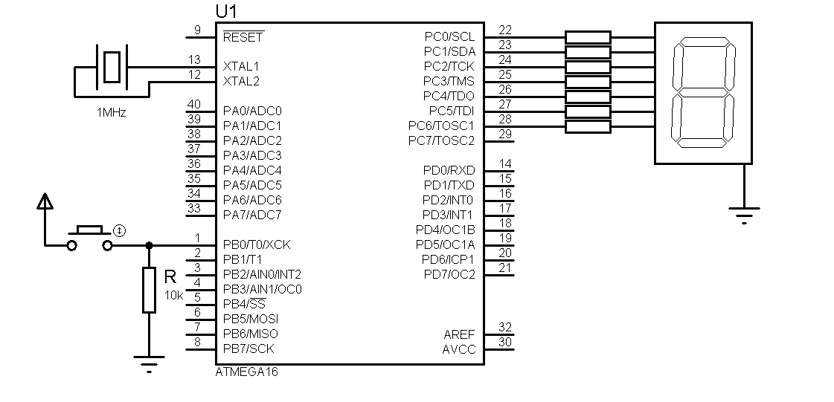
تطبيق (لعبة الحظ الرقمي)
برمج الدارة بحيث كل كبسة على Button يظهر رقم 1 أو 2 بطريقة عشوائية .
\Examples\Ex02

Slide 57
#include <mega16.h>
#include <delay.h>
void main(){
DDRC=0B01111111;
while (1)
{
if (PINB.0==1)
{ PORTC=0B00000110;
delay_ms(10);
}
if (PINB.0==1)
{PORTC=0B01011011;
delay_ms(10);
}
}
}

Slide 58
تمرين
بفرض لدينا دارة انذار ضد السرقة المبين في الشكل تحتوي 8 حساس وزمور لتنبيه ومطلوب كتابة برنامج يشغل الزمور إذا تحسس احدى الحساسات (يعطي في خرجه 1 Logic ) ولا يتم ايقاف الزمور حتى يتم ضغط على زر reset.

Slide 59
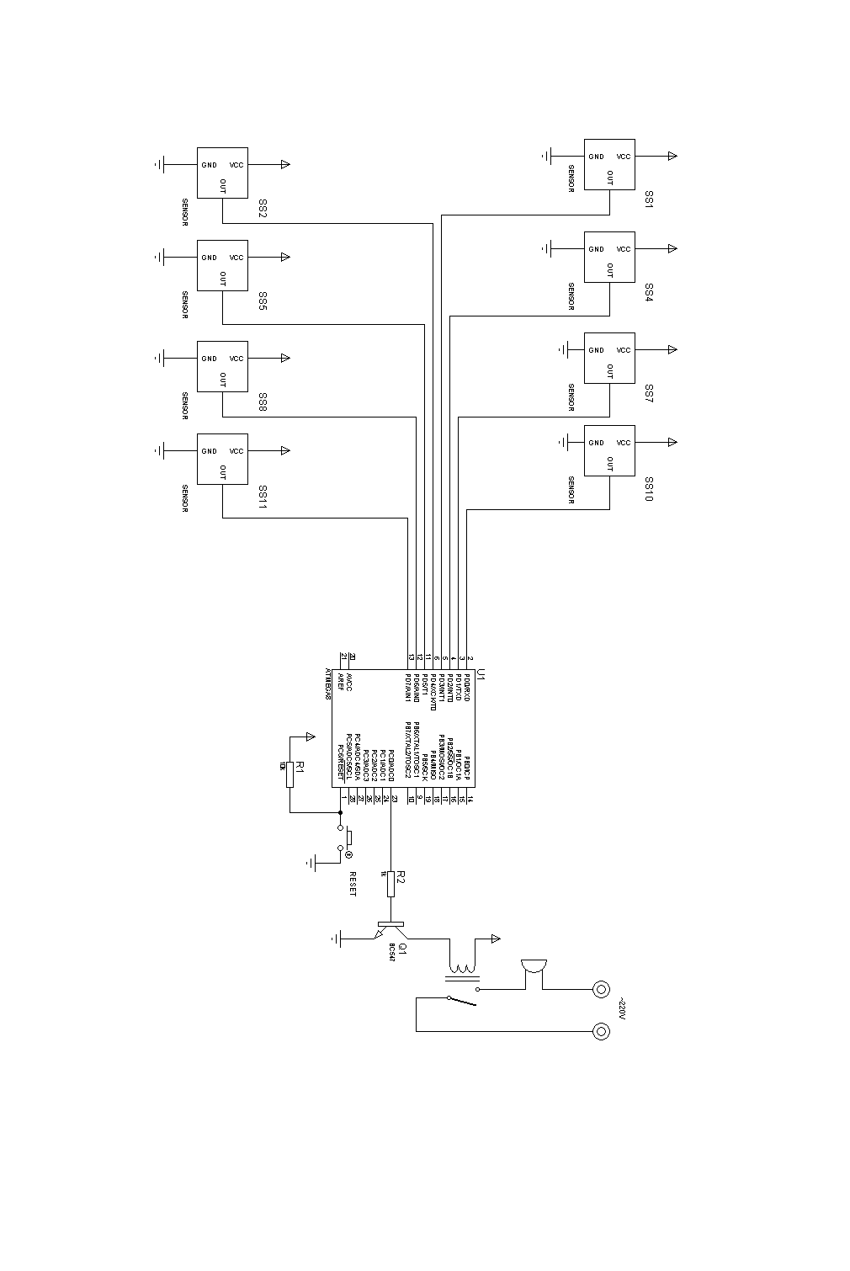

Slide 60
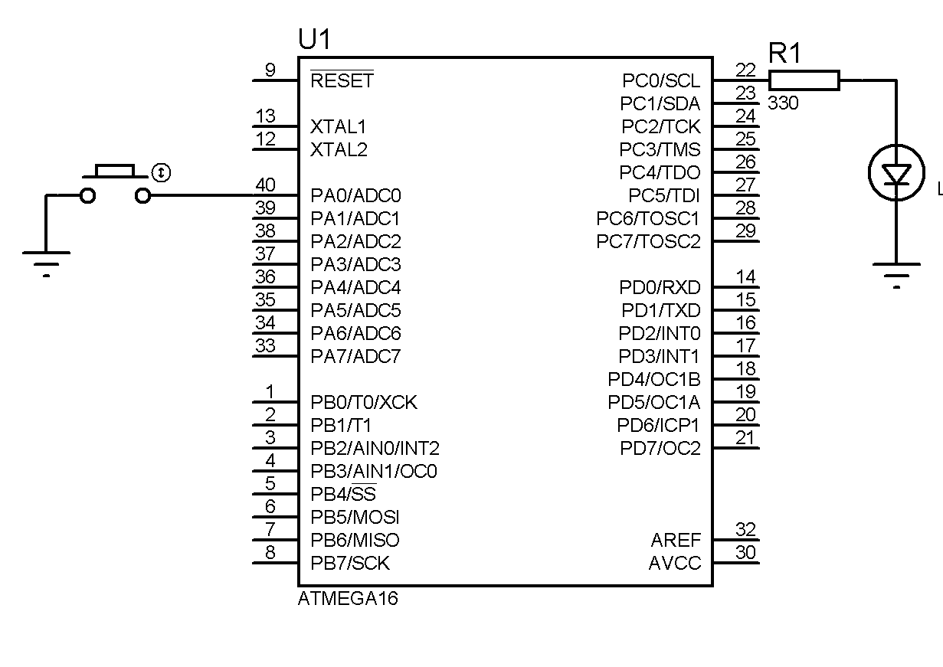
تطبيق على استخدام PORT كدخل باستخدام مقاومة الرفع الداخلية
اكتب برنامج يقوم بتشغل LED لمدة 200msوإطفاء LED لمدة 200ms .... وهكذا يستمر بالعمل إذا تم ضغط button.
#include <mega16.h>
#include <delay.h>
void main(void)
{
DDRC.0=1;
PORTA.0=1;
Start:
if (PINA.0==0)
{ PORTC.0= 1;
delay_ms(200);
PORTC.0=0;
delay_ms(200);}
goto Start;
}
\Examples\Ex03

Slide 61
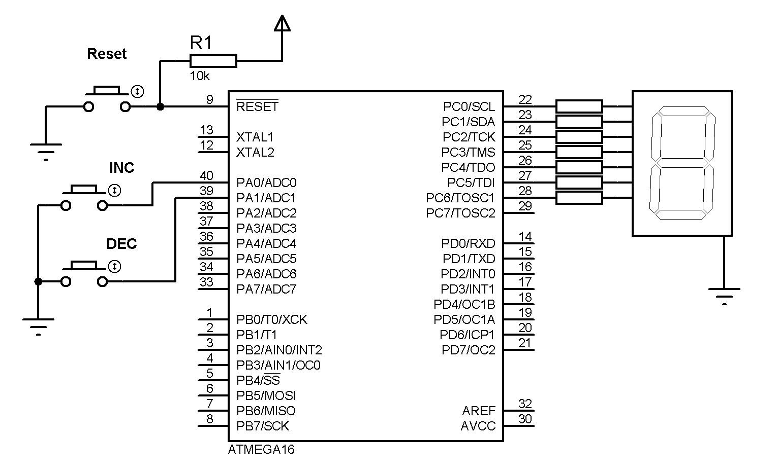
تطبيق (عداد رقمي)
اكتب برنامج ليقوم بزيادة الرقم على 7 SEG بضغط على INC وبانقاص الرقم بضغط على DEC.
\Examples\Ex04

Slide 62
#include <mega16.h>
#include <delay.h>
char i=5;
char sevenseg_code[10]={0x3f,0x06,0x5B,0x4f,0x66,0x6d, 0x7c,0x07,0x7f,0x6f};
void main(void)
{
DDRC=0xFF;
PORTA=0x03;
while (1)
{
if(PINA.0==0 && i<9)
{i++;
delay_ms(400);
}
if(PINA.1==0 && i>0)
{i--;
delay_ms(400);
}
PORTC=sevenseg_code [i];
}
}

Slide 63
تطبيق (تحديد مستوى سائل في خزان)
صمم دارة لتحديد مستوى سائل في خزان لخمسة مستويات بحيث تظهر النتيجة على 7-seg.
Tank
Sensor5->
0
1
Sensor4->
0
1
Sensor3->
0
1
Sensor2->
0
1
Sensor1->
0
1

Slide 64
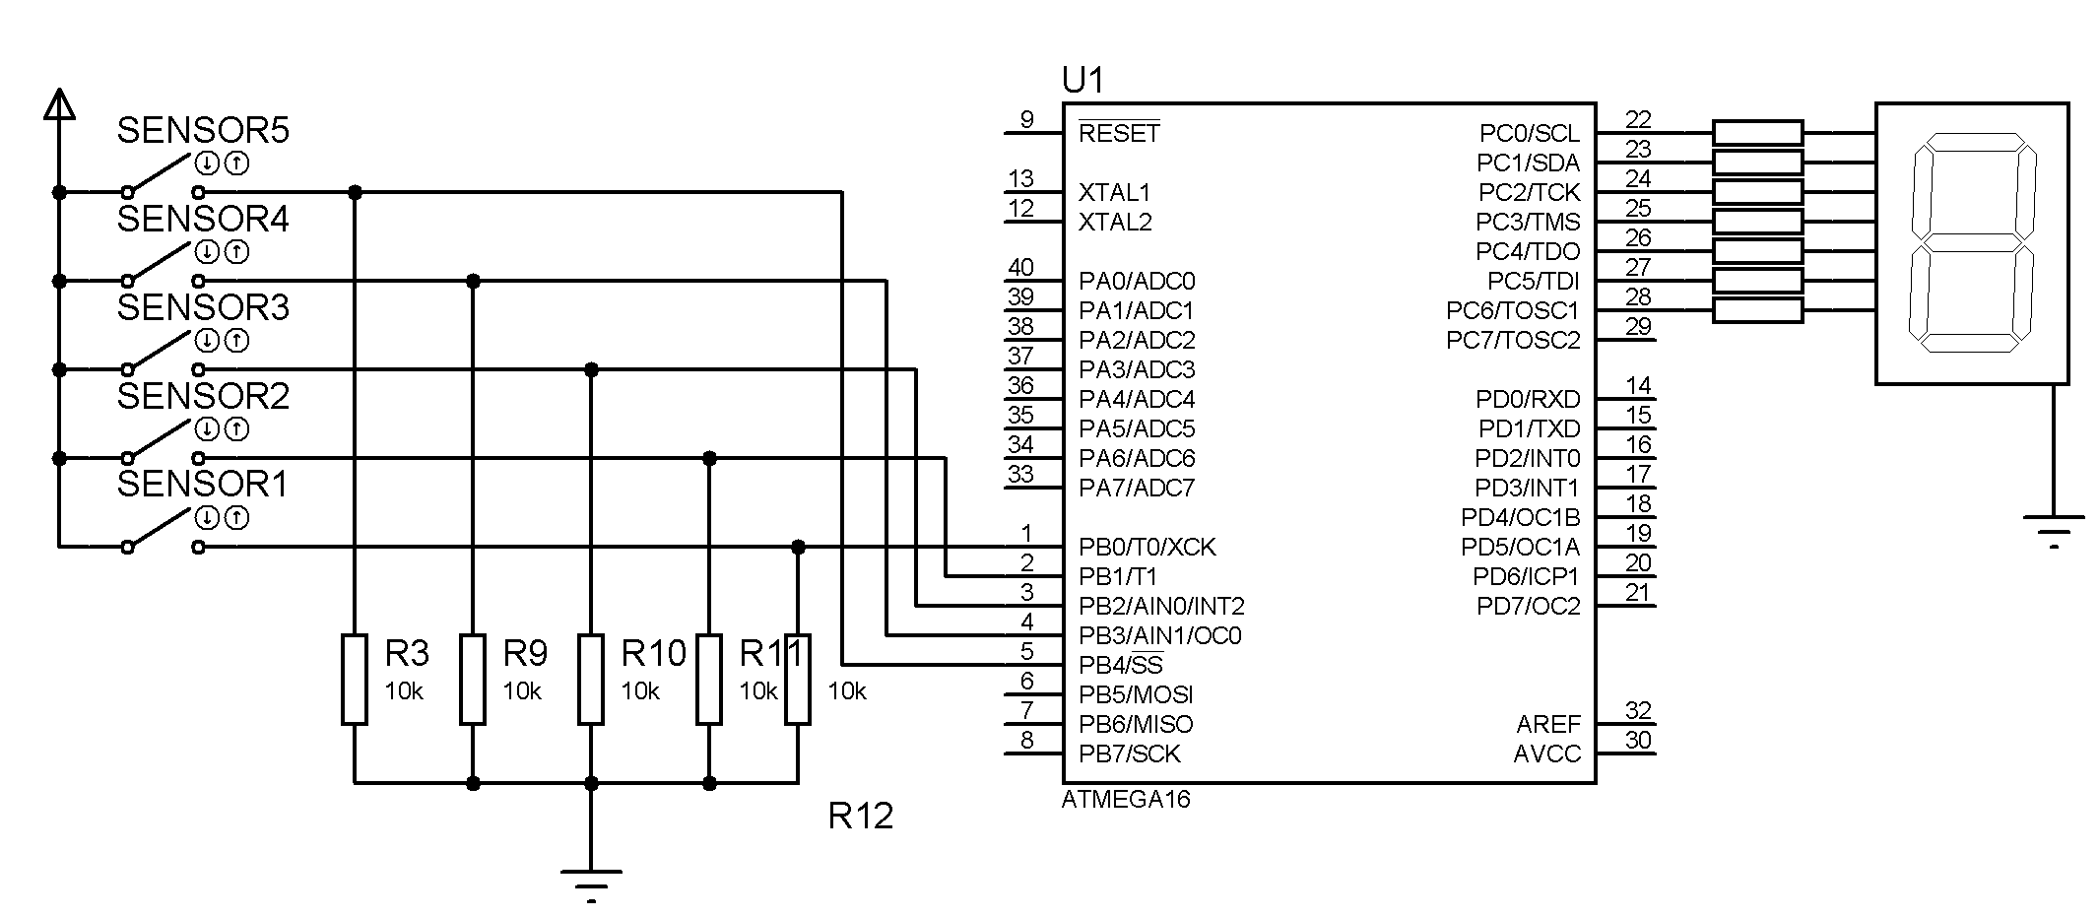
تطبيق (تحديد مستوى سائل في خزان)
\Examples\Ex05

Slide 65
PORTC=0B01011011; break; case 0b00000111: PORTC=0B01001111 ; break; case 0b00001111: PORTC=0B01100110; break; case 0b00011111: PORTC=0B01101101 ; break; default: PORTC=0B01111001; } goto loop; } | #include <mega16.h> void main(void){ DDRC=0b11111111 ; loop: switch (PINB) { case 0b00000000: PORTC=0B00111111; break; case 0b00000001: PORTC=0B00000110; break; case 0b00000011:

Slide 66
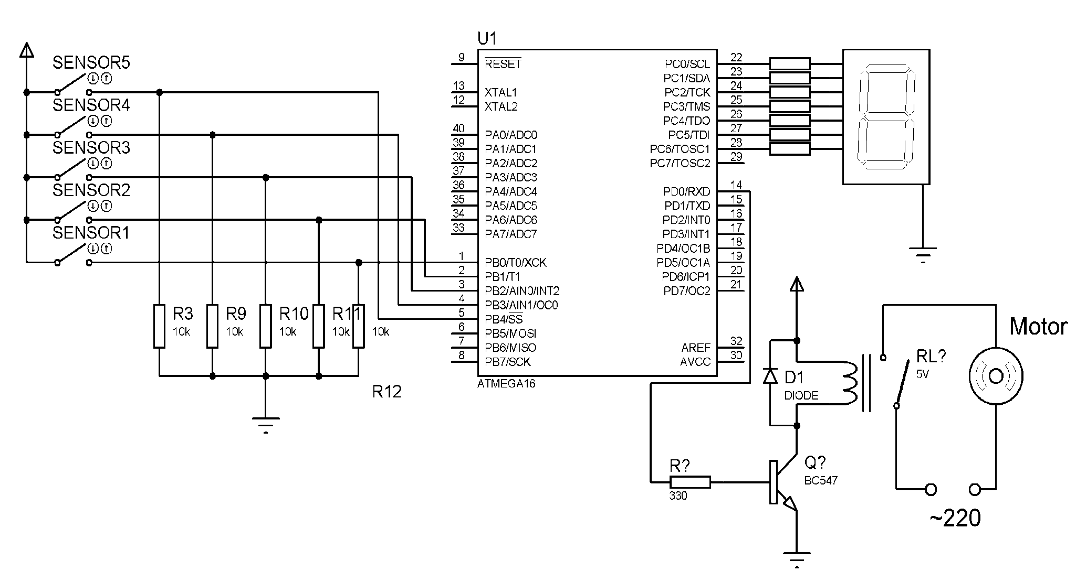
تمرين
قم بتطوير التطبيق السابق ليتعمل مضخة عند المستوى الثاني وتقف عند المستوى الخامس وفق الدارة التالية :

Slide 67
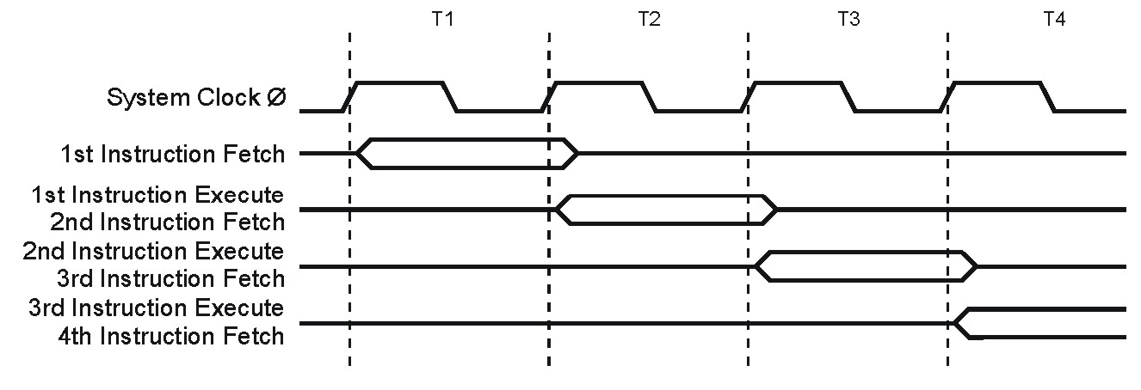
سرعة تنفيذ التعليمة في AVR
تنفذ معظم تعليمات (Assembly) في عائلة AVR خلال دورة آلة واحدة، حيث تتم عملية إحضار وتنفيذ التعليمة تفرعياً حسب بنية هارفارد Harvard، التي تمكننا من تنفيذ مليون تعليمة في الثانية 1MIPS لكل 1MHz.

Slide 68
نظام وخيارات نبضات الساعة في AVR
يتم تأمين نبضات الساعة في AVR في أحدى الطرق التالية:
هزاز كريستالي External Crystal.
هزاز RC داخلي Internal RC Oscillator Calibrated.
هزاز RC خارجي External RC Oscillator.
مصدر خارجي External Clock.
لكل طريقة ميزاتها ومساؤها، حيث يتم تحديد أحدى هذه المصادر أثناء تنزيل البرنامج على المتحكم المصغر عن طريقة برمجة FUSE BIT.

Slide 69
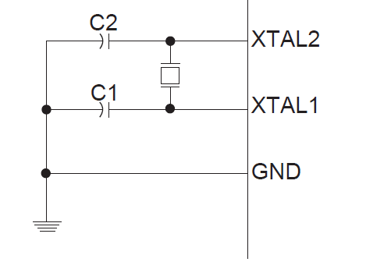
هزاز كريستالي External Crystal
هو عنصر الكتروني يولد تردد بدقة عالية جداً ولكن غير مقاوم لصدمات المكانيكية.
وهو الخيار الأفضل عندما نريد حساب زمن بدقة عالية والشكل يبن طريقة وصله مع المتحكم.

Slide 70
هزاز RC داخلي Calibrated Internal RC
هو هزاز RC مبني داخل شريحة المتحكم المصغر له أربع خيارات 1.0, 2.0, 4.0, or 8.0MHz وبالتالي لا نحتاج لعناصر أضافية مع المتحكم للتوليد نبضات الساعة.
حيث يستخدم في التطبيقات التي لا يكون فيها دقة مطلوبة في حساب الزمن (التطبيقات الغير الحساسة للزمن) لان هذا هزاز يتأثر بدرجة الحرارة وجهد التغذية حيث تصل نسبة الخطأ في تردد ± 3%.
ملاحظة: يتم تحديد التردد عن طريق برمجة FUSE BIT.

Slide 71
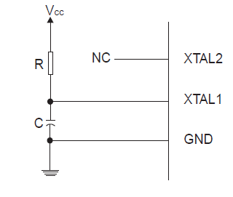
هزاز RC خارجي External RC
يستخدم في التطبيقات التي لا يكون فيها دقة مطلوبة في حساب الزمن (التطبيقات الغير الحساسة للزمن) لان هذا هزاز يتأثر بدرجة الحرارة وجهد التغذية وبتصميم اللوحة المطبوعة.
ولكنه يتيح خيارات أكثر مقارنة بالهزاز الداخلي وذلك حسب قيمة C و R وذلك وفق العلاقة التقربية F=1/3RC وبين الشكل طريقة التوصيل.
ملاحظة: هذا طريقة متاحة ضمن مجال ترددي 0.1-12 MHz

Slide 72
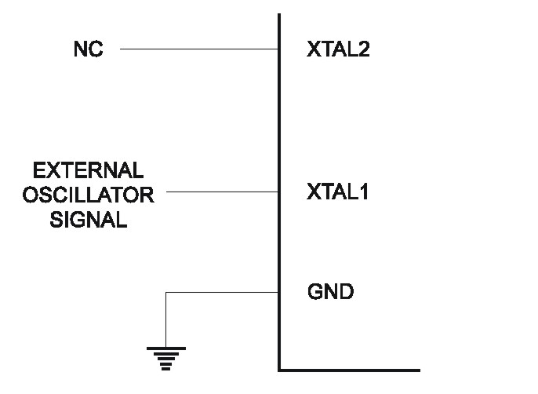
مصدر خارجي External Clock
عند قيادة المتحكم من مصدر ساعة خارجي، فإننا نترك القطب XTAL2 حراً ونقوم بوصل إشارة الساعة الخارجية مع القطب XTAL1 كما هو مبين في الشكل.

Slide 73
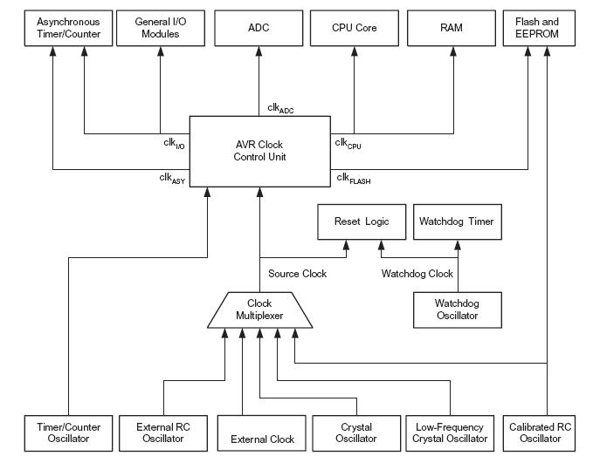
Block Diagram of System Clock Options
Fuse bit
32.768kHz watch crystal
1-16 MHz < 1MHz
1,2,4 or 8 MHz

